Slide 1



Slide 2
روایی سازه
Construct Validity

Slide 3
مقدمه
بسياري از پديده هاي مرتبط با سلامتي و بهداشت داراي ابعاد انتزاعي و ذهني هستند و اين ابعاد ذهني در جهان واقع به صورت فيزيکي قابل مشاهده نيستند. اين ويژگي هاي ذهني و انتزاعي را اصطلاحاً سازه گويند.
وقتي متخصصان انداره گيري به بررسي روايي سازه آزمون ها مي پردازند:
در پي پاسخ به اين سئوال هستند که "واريانس عملکرد آزمون را چه عوامل يا سازه هايي تبيين مي کنند؟"

Slide 4
Introduction
Construct Validity is a key criterion for assessing the quality of a Instrument
Construct validity of an instrument is challenging but vital task (Polit-2012)
The Key construct validity Question:
What is this instrument really measuring?

Slide 5
اعتبار سازه Construct V.
اعتبار سازه میزانی است که یک ابزار، سازه تحت بررسی را اندازه گیری می کند .
سازه ها بر حسب مفاهیم دیگر واضح و روشن می شوند .

Slide 6
It Should also be noted:
If an instrument Developer has taken strong steps to ensure the content validity of instrument, construct validity will also be strengthened

Slide 7
Types of Construct Validity Estimation
Known Group Validation
Hypothesized Relationship
Experimental Intervention Validation
Discriminant Validation
Convergent Validation
Divergent Validation
Multitrait - Multimethod (MTMM)
Multitrait-Monomethod
Factorial Validation

Slide 8

.....ادامه اعتبار سازه
تکنیک مقایسه گروه های شناخته شده :
Know Group Comparison
در این روش ، ابزار را برای گروههایی که انتظار می رود در یک صفت ویژه با هم تفاوت داشته باشند ، بکار برده و نمرات را با هم مقایسه می کنند . که باید توانایی افتراق گروهها را داشته باشد. .

Slide 9
Known Groups Technique
ابزاری ساخته شده که ترس از بچه دار شدن را می سنجد.
حال چگونه روایی گروه های شناخته شده را بررسی نماییم؟
Note: We would not necessarily expect large differences.

Slide 10
مثال :
در معتبرسازی مقیاس ترس از تجربه زایمان ، نمرات اول زاها و چند زاها می تواند مقایسه شود .
در معتبر سازی مقیاس رضایت شغلی ، نمرات افراد با سابقه بالا با افراد با سابقه پایین میتواند مقایسه شود .
پاسخی که به سوال کلی کیفیت زندگی میدهند ( مقیاس لیکرت )به چند دسته تقسیم و سپس نمرات کلی از مقیاس کیفیت زندگی در هر دسته با هم مقایسه می شود

Slide 11
Hypothesized Relationships
This is really a Variant of Known Groups approach.
Often on the basis of theory or prior research.
Example:
According to theory, construct X is positively related to construct Y
Instrument A is a measure of construct X; instrument B is a measure of construct Y

Slide 12
Hypothesized Relationships. cont.
So:
Scores on A and B are correlated positively, as predicted.
Therefore, it is inferred that A and B are valid measure of X and Y.
Important Note:
This logical analysis does not constitute proof of construct validity, but yields important evidence

Slide 13
روش مداخله آزمايشي
Or: experimental manipulation approach
روش ديگر بر تعيين اعتبار سازه يک آزمون، دستکاري تجربي سازه مورد مطالعه است.
فرض کنيد ابزاري براي سنجش حالت ترس طراحي شده است:
1. به یک گروه فیلم ترسناک نشان داده می شود.
2. در گروه مداخله خاصی صورت نمی گیرد.
حال چگونه روایی محاسبه می شود؟

Slide 14
روایی همگرا
بررسی ارتباط (که غالباً به شکل ضريب همبستگي بيان مي شود) بين مقياس جديد (مورد مطالعه) و ساير مقياس هايي است که مطالعات قبلي، اعتبار آنها را نشان داده است.
نظیر: مقایسه نمره کیفیت زندگی ژنریک با اختصاصی
همبستگي هاي مشاهده شده در اعتبار سازه نبايد خيلي قوي (بالا) باشد. در اين حالت همبستگي هايي که به طور متوسط قوي هستند، ترجيح داده مي شود.
چرا؟

Slide 15
روایی افتراقي يا روایی واگرا
به منظور نشان دادن اعتبار سازه، پژوهشگر نه تنها بايد نشان دهد که نمره هاي حاصل از اجراي آزمون مورد نظر (آزمون مورد مطالعه) با نمره هاي حاصل از اجراي آزمون هايي که سازه هاي مشابهي را مي سنجند، داراي همبستگي هايي متوسط و قوي است،
بلکه....
بايد بتواند نشان دهد که نمره هاي حاصل از اجراي آزمون مورد نظر با نمره هاي حاصل از اجراي آزمون هايي که سازه هاي متفاوتي را مي سنجند، فاقد همبستگي هاي معني دار و يا داراي همبستگي هاي ضعيفي است.

Slide 16

اعتبار واگرا : Divergent V.
هنگامی که سازنده آزمون شواهدی را به دست می آورد ، دایر بر اینکه آزمون او چیزی را اندازه می گیرد که آزمون های دیگر آن را اندازه گیری نمی کنند .
اعتبار واگرا بیانگر آن است که ابزار غیر از سازه ای که برای اندازه گیری آن ساخته شده است ، سازه ای دیگر را اندازه گیری نمی کند .
یعنی نتایج بدست آمده از ابزار جدید با آزمون های دیگر همبستگی پایین و یا منفی داشته باشند .

Slide 17
Multitrait-Multimethod
The multitrait-multimethod Matrix Method:
Measure two or more different constructs
Use two or more different methodologies to measure each construct
Administer all instruments to every subject at the same time

Slide 18
The multitrait-multimethod (MTMM) matrix is an approach to examining construct validity developed by Campbell and Fiske(1959).
It organizes convergent and discriminate validity evidence for comparison of how a measure relates to other measures.

Slide 19
مثال
محققی قصد دارد ابزار اندازه گیری صفت نیاز به استقلال(AUT) را در سالمندان اعتباریابی کند.
Giving a sample of residents a self-report summated rating scale (the measure we are attempting to validate)
Asking nurses to rate residents after observing them in a task designed to elicit autonomy or dependence.
Having residents respond to a pictorial stimulus depicting an autonomy-relevant situation (as so-called Projective measure).

Slide 20
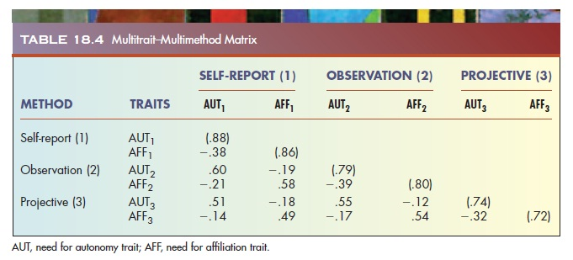
برای انجام کامل MTMM بایستی صفت متفاوت نظیر نیاز به وابستگی را با همان 3 روش قبلی اندازه گیری نمود، (یعنی AFF).

Slide 21
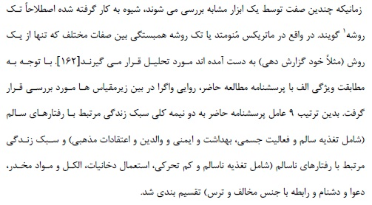
Multitarit - Monomethod

Slide 22
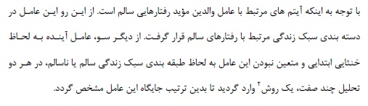
Multitarit-Monomethod

Slide 23
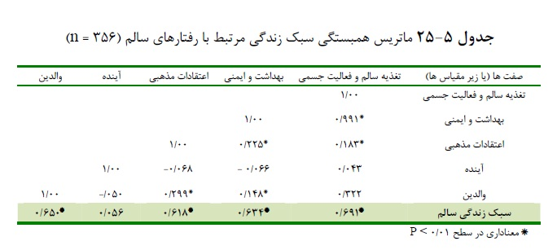
Multitarit - Monomethod

Slide 24
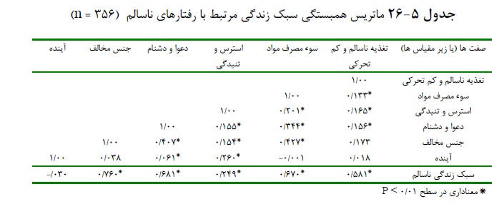
Multitarit-Monomethod

Slide 25
تحلیل عاملی
Factor Analysis

Slide 26
تحلیل عاملی چیست؟
نامی عمومی است برای برخی از روش های آماری چند متغیره که هدف اصلی آن خلاصه کردن داده هاست.
این روش به بررسی همبستگی درونی تعداد زیادی از متغیرها می پذیرد و در نهایت آنها را در قالب عامل های عمومی محدودی دسته بندی کرده و تبیین می نماید.
در این تحلیل، متغیرهایی که همبستگی بالایی دارند (چه مثبت و چه منفی) احتمالاً تحت تأثیر عامل های یکسان هستند، اما متغیرهایی که نسبت به هم تقریباً همبستگی ندارند، از عامل های متفاوتی تأثیر می پذیرند.

Slide 27
تحلیل عاملی Factor Analysis
از تعدادی فنون آماری ترکیب شده و هدف آن ساده کردن مجموعه های پیچیده داده هاست .
روشی است برای تعیین دسته ای از سوالات مربوط به هم در یک مقیاس
هر دسته یا عامل شامل گروهی از متغییرها است که همبستگی های بالاتری بین خودشان نسبت به متغیرهای بیرون از دسته دارند .
هر عامل بیانکر ویژگی نسبتا واحدی است و از این طریق گروه بندی شدن متغیرها قابل تفسیر است .

Slide 28
.....ادامه تحلیل عاملی
ابعاد مورد نیاز برای تبیین روابط بین متغیر ها را تعیین می کند .
تعیین اینکه متغیرها جزء کدام گروه و با چه میزانی به گروهها متعلق هستند .
نمرات افراد در این قبیل گروهها را تعیین می کند .
مانند اعتبارمحتوا به قضاوتی نیاز دارد که معلوم کند ، ابزار چه چیزی را اندازه گیری می کند

Slide 29
.....ادامه تحلیل عاملی
بطور خلاصه :
در جایی که داده ها پیچیده اند و مهمترین متغیر های حوزه مورد نظر نامعلوم است .می توان گفت که تحلیل عاملی روش ایده آلی است .

Slide 30
....ادامه اعتبار سازه
اعتبار سازه مفهوم جامعی است که سایر انواع اعتبار را در بر می گیرد . این مسئله تا حدی است که بعضی می گویند ، فقط یک نوع اعتبار و جود دارد .

Slide 31
پیش فرض های تحلیل عاملی
دارای روابط خطی
حتی الامکان داده ها فاصله ای یا شبه فاصله ای
توزیع نرمال
فقدان رابطه چند همخطی بالا بین عامل ها

Slide 32
انواع تحلیل عاملی
دو نوع تحلیل عاملی وجود دارد:
1. تحلیل عاملی اکتشافی (EFA)
2. تحلیل عاملی تأییدی (CFA)

Slide 33
تحلیل عاملی اکتشافی
قصد داریم ساختار زیربنایی مجموعه نسبتاً بزرگی از متغر ها را کشف نماییم.
در این روش محقق هیچ تئوری اولیه ای ندارد و سعی می کند تا از بارهای عامل برای کشف ساختار عاملی داده ها استفاده نماید.

Slide 34
کاربردهای تحلیل عامل اکتشافی
تلخیص و کاهش تعداد زیادی از متغیرهای به تعداد کوچکتری از عامل ها با هدف مدل سازی
شناسایی ماهیت سازه های زیربنایی
تعیین اینکه کدام مجموعه از متغیرهای یک پرسشنامه با همدیگر ارتباط دراند
تعیین اینکه زمانی که گروهی از متغیرهای را طبقه بندی می کنیم چه ویژگی هایی بیش از بقیه از وزن و اهمیت بالایی برخوردار است.

Slide 35
تحلیل عاملی تأییدی
در نقطه مقابل، تحليل عامل تأييدي روش آماري پيچيده تري است و در مراحل پيشرفته يك پژوهش و به منظور آزمون نظريه اي درباره فرايندهاي پنهان زيربنايي بوجودآورنده عامل (عوامل) مورد استفاده قرار مي گيرد.
در تحليل عامل تأييدي، پژوهشگر به منظور تبيين فرايندهاي زيربنايي بوجودآورنده عامل (عوامل) متغيرها را با دقت و با انديشه اي كه از قبل شكل يافته انتخاب مي نمايند.

Slide 36

......ادامه انواع تحلیل عاملی
2 – تحلیل عاملی تاییدی : Confirmatory Factor Analysis
اگر بتوان با تحلیل عاملی ، فرض آزمایی کرد ، آن را تحلیل تاییدی می گویند .
تحلیل تاییدی مدل ها را با هم مقایسه می کند .
تحلیل مسیر Path Analysisاین کار را به روشنی انجام می دهد .
این تحلیل بخشی از مدل اندازه گیری است که با روابط بین متغیر های مشاهده شده و عامل ها ( متغیرهای مکنون ) سروکار دارد .

Slide 37
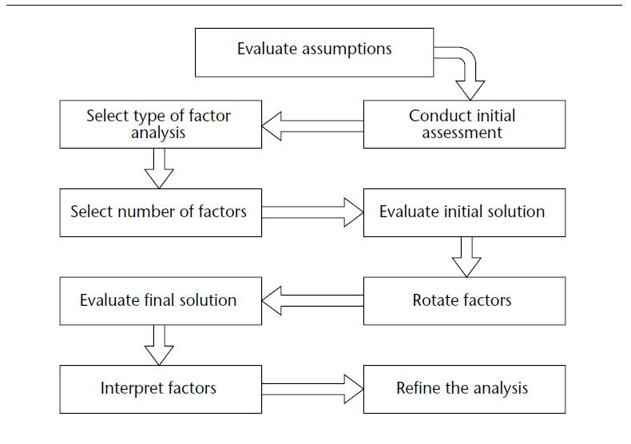
STEPS IN FACTOR ANALYSIS

Slide 38
بررسي اطلاعات جمع آوري شده قبل از تحليل
قبل از اقدام به تحليل آماري اطلاعات بايستي به منظور كسب اطمينان از دستيابي به ساختار عاملي باثبات، نمره گذاري صحيح مقياس مورد استفاده عدم وجود سوگيري و مناسب بودن اطلاعات براي تحليل عاملي مورد بررسي قرار گيرد.
متخصصان آمار و اعتبارسنجي چهار شاخص را براي ميزان دستيابي به يك ساختار عاملي با ثبات معرفي كرده‌اند.

Slide 39
1. حداقل حجم نمونه لازم براي تحليل عاملي
تباچنيک و فيدل حداقل حجم نمونه لازم را براي تحليل عاملي 300 نفر دانسته‌اند.
اما در عين حال ذكر كرده‌اند در صورتي‌ كه بار عاملي به دست آمده براي چندين متغير (آيتم‌هاي پرسشنامه) بيشتر از 80 درصد است مي‌توان با حجم نمونه به تعداد 150 نفر نيز به ساختار عاملي باثباتي دست يافت.
فرگوسن و کاکس (1993) نيز حداقل حجم نمونه لازم براي تحليل عاملي را 300 نفر مي‌دانند.

Slide 40
معيارهاي تعيين حجم نمونه در تحليل عاملي
الف) حداقل نسبت آزمودني ها به متغيرها که اين نسبت در مطالعات مختلف از 2 به 1 تا 10 به 1 ذكر شده است.
ب) حداقل نسبت آزمودني‌ها به تعداد عوامل مورد نظر
ج) حداقل نسبت متغير به تعداد عوامل مورد انتظار كه در مطالعات مختلف از 2 به 1 تا 6 به 1 ذكر شده است.

Slide 41
تحليل عاملي تائيدي
اما در تحليل عاملي تائيدي حداقل حجم نمونه براساس عامل‌ها تعيين مي‌شود نه متغيرها. اگر از مدل‌يابي معادلات ساختاري استفاده شود حدود 20 نمونه براي هر عامل (متغير پنهان) لازم است. (جکسون، 2003) حجم نمونه توصيه شده براي تحليل عامل تائيدي حدود 200 نمونه براي ده عامل توصيه شده است. (شه و گلداشتاين، 2006، کلاين، 2010)

Slide 42
کفايت نمونه برداري Sampling Adequacy
از آزمون KMO استفاده می شود.
اندازه KMO (مقياس کفايت نمونه برداري) منعکس کننده کفايت نمونه برداري است. ارقام کوچک KMO بيانگر آن است که همبستگي بين زوج متغيرها را نمي توان از طريق ساير متغيرها تبيين کرد و بنابراين ممکن است کاربرد روش تحليل عاملي مناسب نباشد.
سرني و کيسر (1977) معتقدند وقتي مقدار KMO بيشتر از 0.6 است، به راحتي مي توان تحليل عاملي کرد و هرچه اين مقدار بيشتر باشد مناسبت و تکافوي نمونه برداري بيشتر خواهد بود.

Slide 43
2. آزمون كرويت بارتلت Bartlett's test of sphericity
آزمون مذكور اين فرض صفر را مورد بررسي قرار مي دهد كه رابطه اي بين متغير مورد مطالعه وجود ندارد. (همبستگي هاي موجود در ماتريس همبستگي برابر با صفر است).
آزمون كاي دو اين فرض صفر را مورد بررسي قرار مي دهد. معناداري آزمون مذكور (رد شدن فرض صفر) حاكي از وجود روابط قابل كشف بين متغيرهايي است كه قرار است مورد تحليل عاملي قرار گيرند

Slide 44
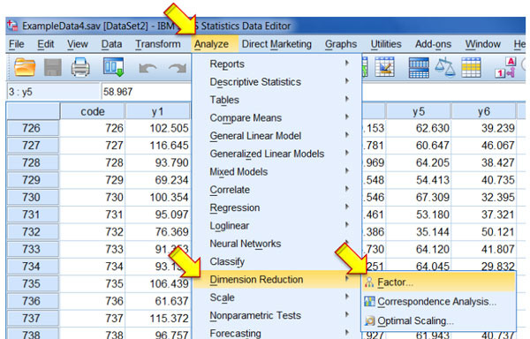

Slide 45
مثال: اندازه هاي KMO و نتايج آزمون کرويت بارتلت ماتريس همبستگي
آزمون بارتلت
KMO | کاي دو | درجه آزادي | معناداري
0/738 | 5513/03 | 9/46 | 0/0000 P=

Slide 46
استخراج عوامل
ملاک کيزر:
رايج ترين ملاک براي تعيين تعداد عوامل به دست آمده از يک تحليل عاملي، ملاک کيزر است. بر اين اساس هر عاملي که ارزش ويژه آن بالاتر از يک باشد را بايد به عنوان عامل به دست آمده از يک تحليل عاملي پذيرفت.
اين روش اگرچه رايجترين روش براي استخراج تعداد عوامل است، اما معمولاً سبب میگردد تا پژوهشگر به تعداد عواملي بيش از حد مطلوب دست پيدا کند

Slide 47
استخراج عوامل
آزمون اسکري:
روش رايج ديگر براي تعيين تعداد عوامل، ترسيم نموداري از ارزش هاي ويژه است. در اين نمودار، پژوهشگر ارزش ويژه هر عامل را يکي پس از ديگري بررسي مي کند تا به نقطه اي برسد که در آن منحني معرف ارزش هاي ويژه، ناگهان افت کرده و از آن نقطه به بعد به خط تقريباً صافي تبديل شده است.
پژوهشگر تعداد ارزش هاي ويژه قبل از اين نقطه افت را شمرده و تعداد آنها را به عنوان تعداد عوامل قابل قبول مي پذيرد .

Slide 48
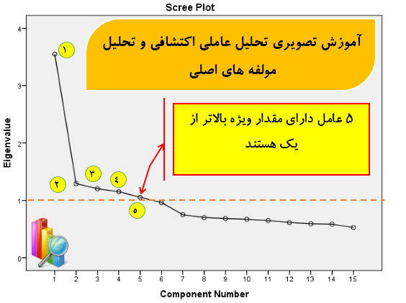

Slide 49
چرخش
پس از استخراج تعداد مطلوب عوامل، گام بعدي انتخاب چرخش مناسب از بين دو چرخش عمودي و مايل است. در بسياري از تحليل هاي عاملي به نظر مي رسد با توجه به احتمال وجود همبستگي بين عوامل در قياس با عدم وجود همبستگي بين آنها، استفاده از چرخش مايل در مقايسه با چرخش عمودي مناسب تر است.
اما بايد به ياد داشت كه اگر پژوهشگر از چرخش مايل استفاده نمود بايد علاوه بر گزارش ماتريس بار عاملي يا ساختار ماتريس، الگوي ماتريس و ضرايب همبستگي بين عامل ها را گزارش كند. لذا مشاهده مي شود كه ارائه نتايج چرخش عمودي از مايل ساده تر است.

Slide 50
نمایش عملی تحلیل عاملی اکتشافی
F:\24factor_analysis.swf

